Slide 1
III. OBRAZY STREDOVEKÉHO SVETA
1. KORENE STREDOVEKU.
SVET A ĽUDIA ZA HRANICAMI RÍMA

Slide 2
Rodové spoločenstvá - kmene
ľudia sa združovali podľa príbuzenských zväzkov – rodové spoločenstvá = kmene
Germáni
Slovania
Nomádi

Slide 3
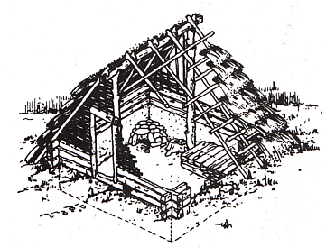
Slovania
pravlasť - široké pláne východnej a severovýchodnej Európy (medzi riekami Odra, Visla, stredný Dneper)
prírodné podmienky – nížiny, pahorkatiny, lúky, riedke lesy, močiare
obydlia - zemnice, polozemnice
poľnohospodárstvo, chov zvierat, remeselníci - spracovanie dreva
často sa sťahovali (keď vyčerpali obrábanú pôdu)
podobný jazyk jednotlivých kmeňov

Slide 4
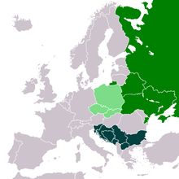
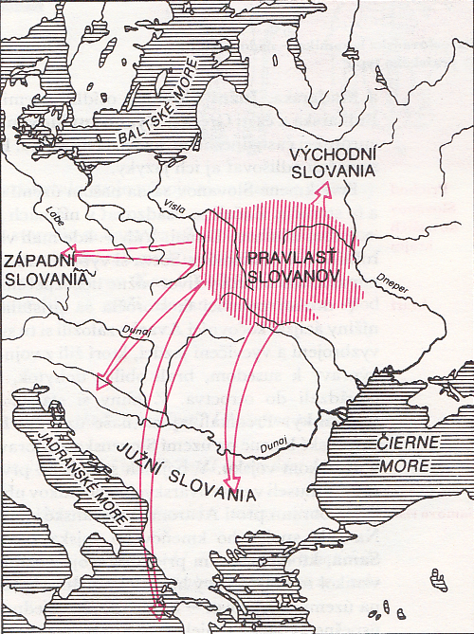
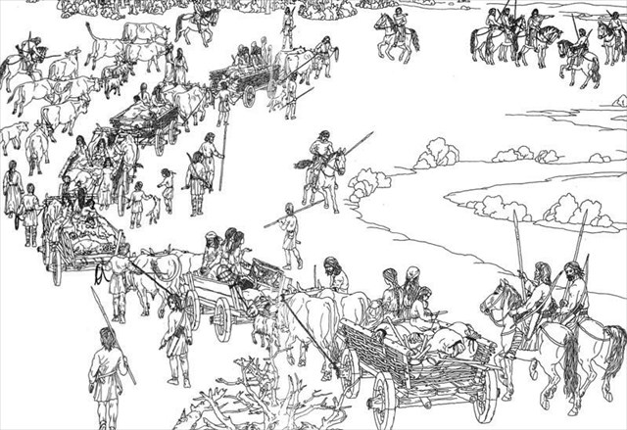
Slovania
do strednej Európy sa dostali v 5. stor.
na územie dnešného Slovenska prišli asi cez priesmyky Karpát a z juhu z oblastí okolo Dunaja, osídlili nížiny – roľníctvo, pastierstvo, včelárstvo (brtníctvo), rybolov

Slide 5
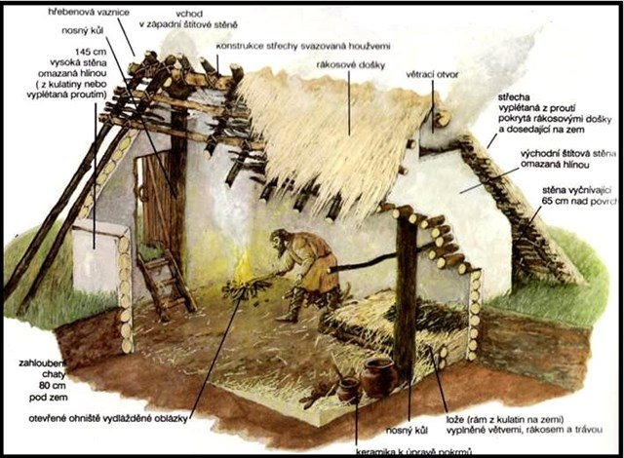
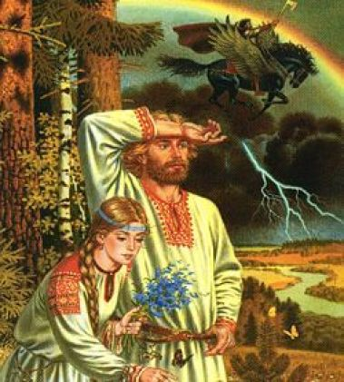
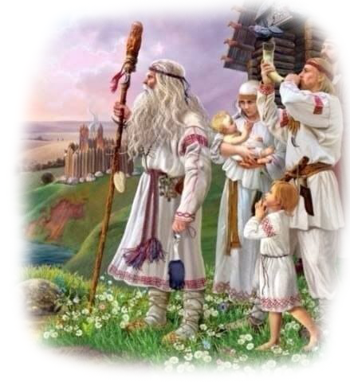
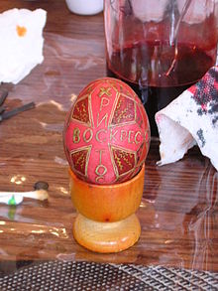
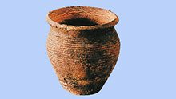
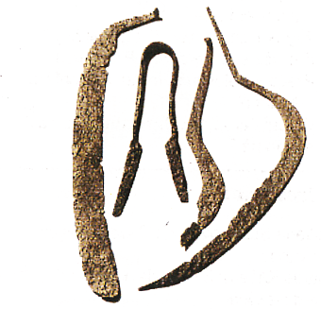
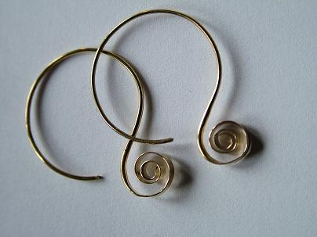
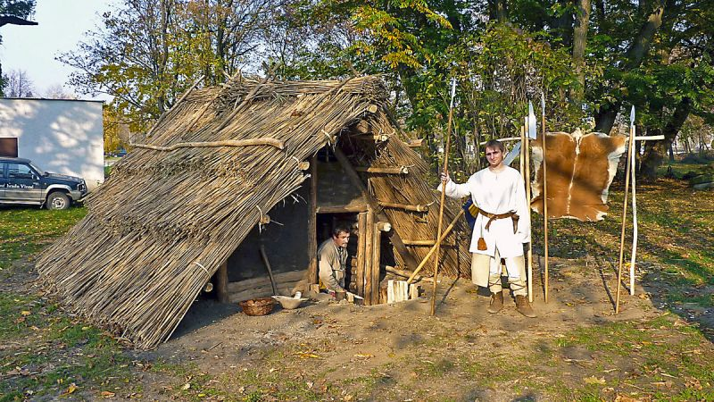

Slide 6
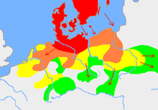
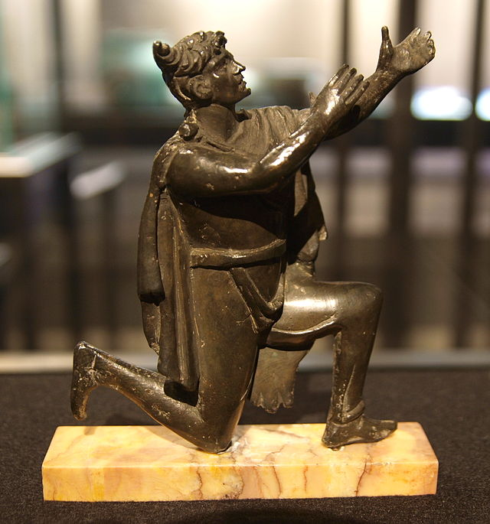
Germáni
územie - medzi riekami Rýn a Dunaj
prírodné podmienky – husté lesy
obydlia stavali na lesných čistinách
poľnohospodárstvo, chov koní a hovädzieho dobytka, lov
sťahovanie (keď vyčerpali obrábanú pôdu)
za korisťou prenikali na rímske územie – výstavba Limes Romanus
mnoho Germánov sa stalo súčasťou rímskych légií
podobný jazyk jednotlivých kmeňov

Slide 7
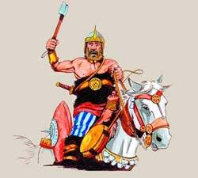
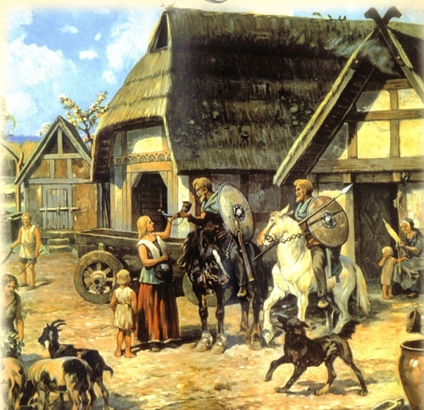
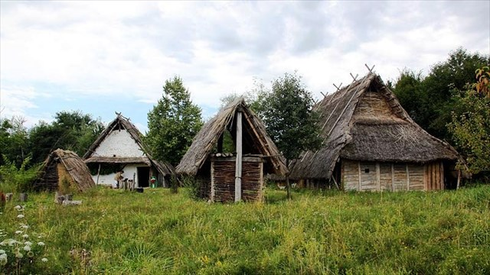
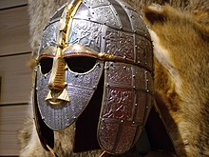
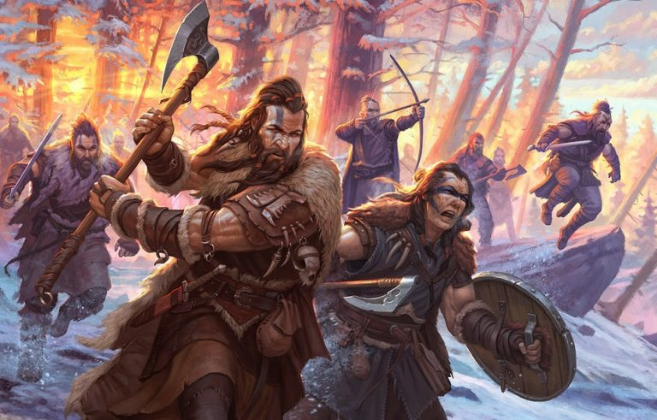
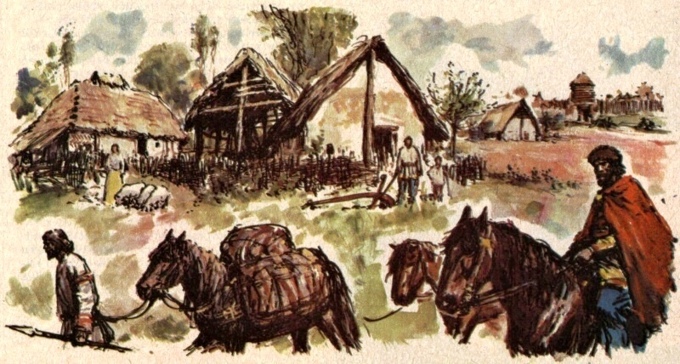

Slide 8
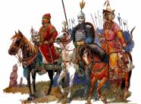
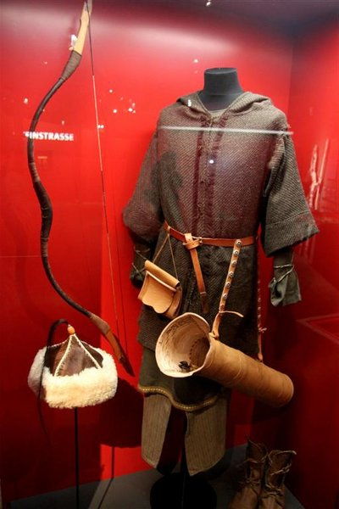
Nomádi
územie – rozľahlé ázijské stepi
neobrábali pôdu, chov koní
kočovný spôsob života
sťahovanie (pastviny pre kone)

Slide 9
